Slide 1
Update LMS Moodle
verze 4.1 LTS
Mgr. Jan Topinka
Mgr. Viktor Chejlava
CŽV - Oddělení Celoživotního a distančního vzdělávání

Slide 2
Jak a kdy update proběhne?
Přechod z verze 3.9 (LTS) na 4.1 (LTS) (LTS Long-term-support)
Srpen 2023
Update proběhne nejdříve na testovacím serveru a až po odladění se update provede i na ostrém serveru.
Spolupráce s CIV a externí firmou Pragodata (Moodle Partner pro ČR).
Všechna data uživatelům zůstanou. (studenti, zaměstnanci, externí uživatelé)
Stejné ověřování přes ORION kontem (Shibboleth)

Slide 3
Změny a novinky ve verzi 4.1
Přepracovaný (moderní) vzhled.
Přívětivější prostředí (méně viditelného nastavení).
Opravení chyb a zlepšení stability (bezpečnějnější systém).
Zrychlení systému.
Zlepšení responsivity na mobilních zařízeních.
Přepracovaný seznam kurzů.
Změna ikon činností a aktivit.

Slide 4
Co si o nové verzi Moodle myslí AI?
ChatGPT BotAPP 1 minute ago
Jako AI jsem schopen poskytnout informace o plánovaných změnách v Moodle 4.1.x, ale nemohu poskytnout názory nebo předpovědi, jak se tyto změny mohou projevit z pohledu uživatele. Některé plánované změny zahrnují:
- Vylepšené zobrazení kurzu
- Nové možnosti pro řízení a organizaci kurzů
- Vylepšené nástroje pro správu uživatelů
- Vylepšené nástroje pro vývojáře
- Nové funkce pro zlepšení uživatelského zážitku
- Vylepšené zabezpečení a výkon
Podrobné informace o změnách v Moodle 4.1.x najdete na oficiálních stránkách Moodle.

Slide 5
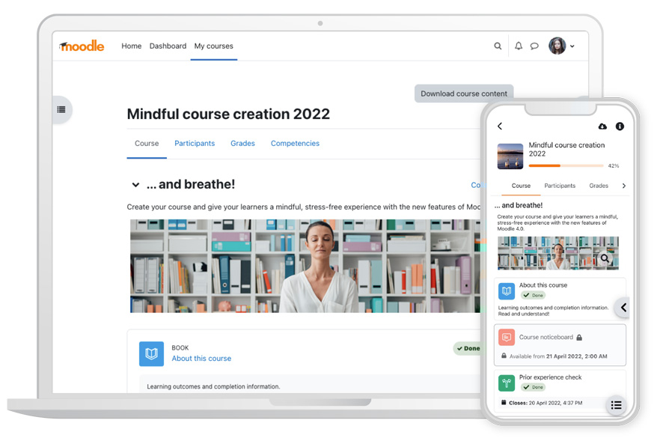

Slide 6
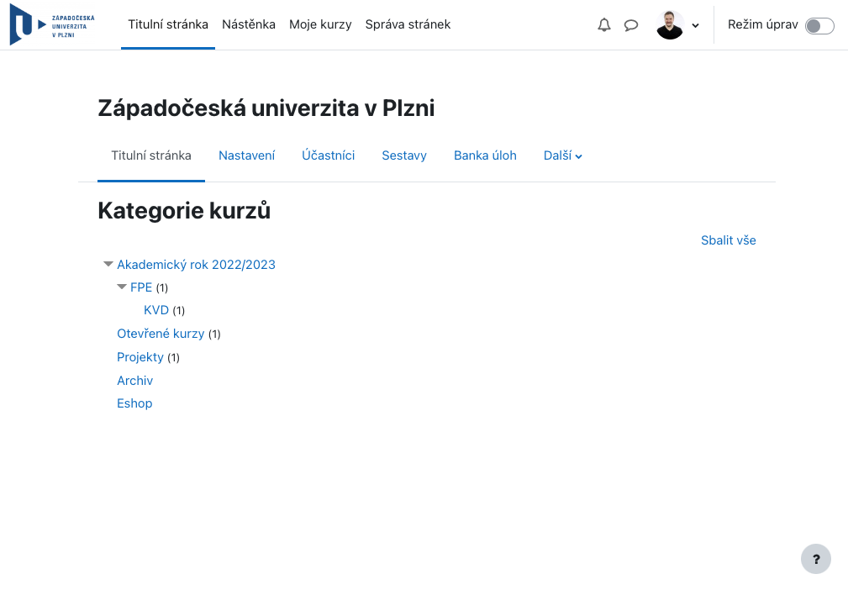
Úvodní stránka LMS Moodle - PC

Slide 7
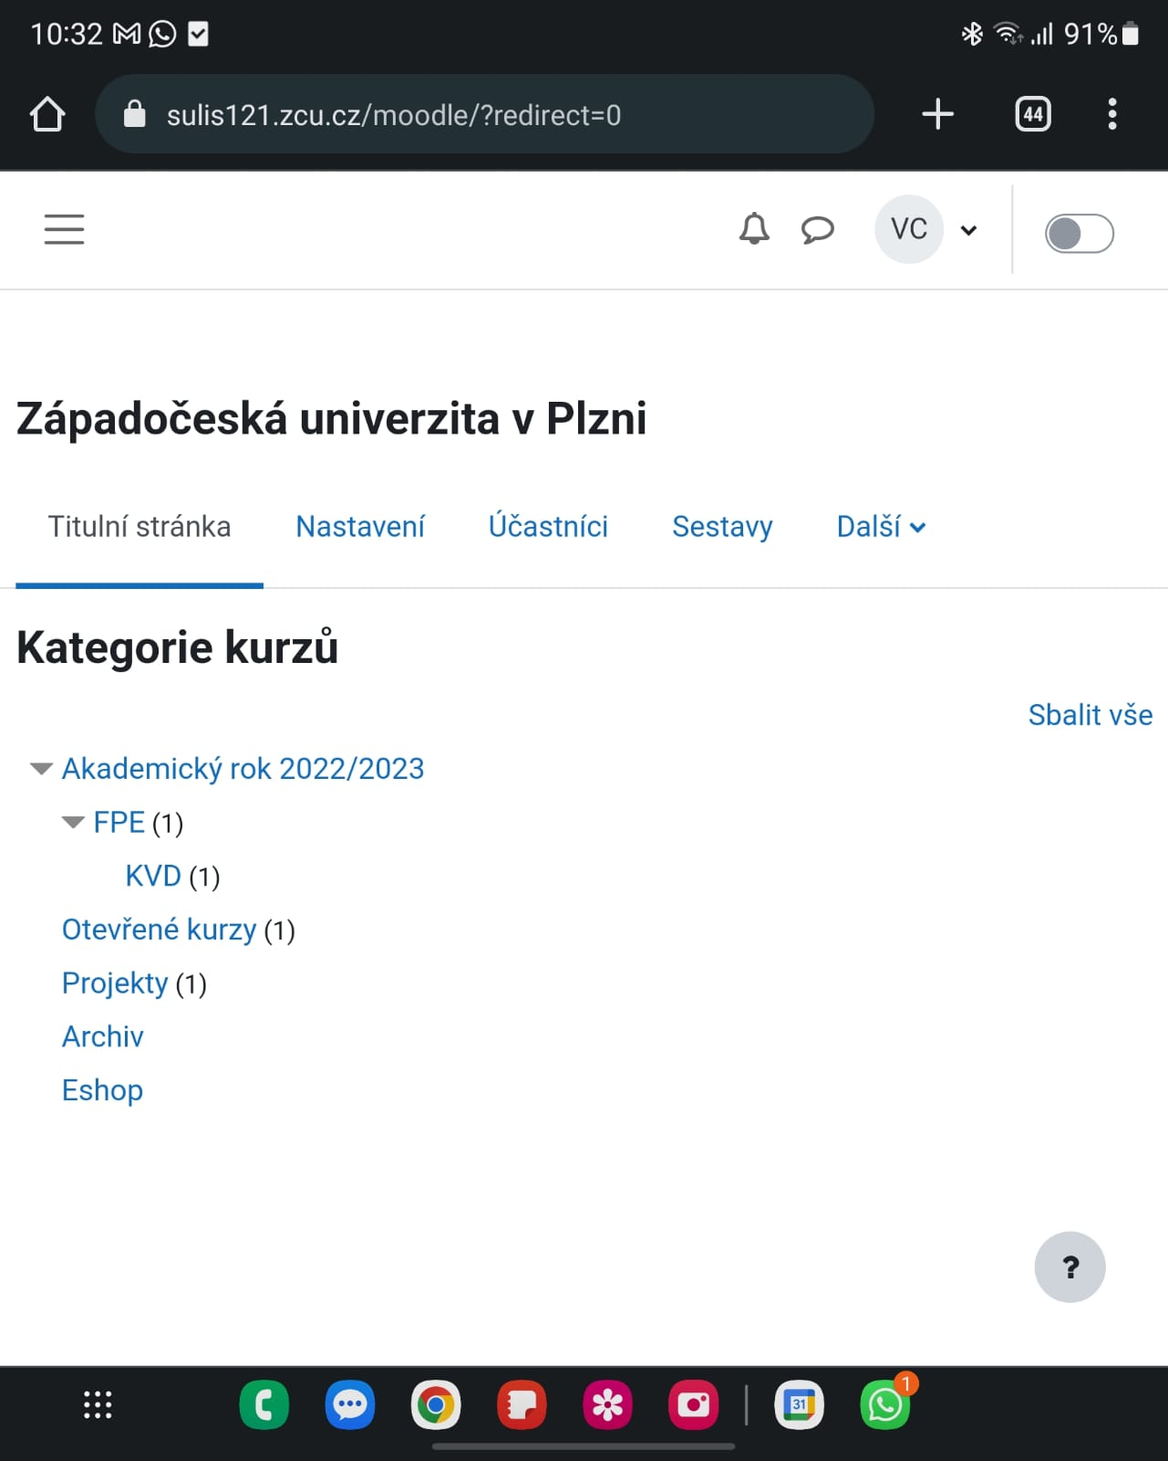
Úvodní stránka
LMS Moodle - Tablet

Slide 8
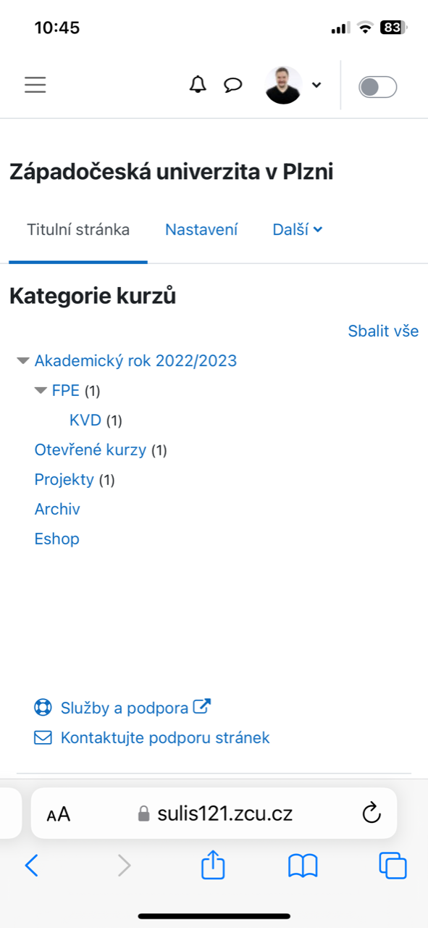
Úvodní stránka
LMS Moodle - Mobil

Slide 9
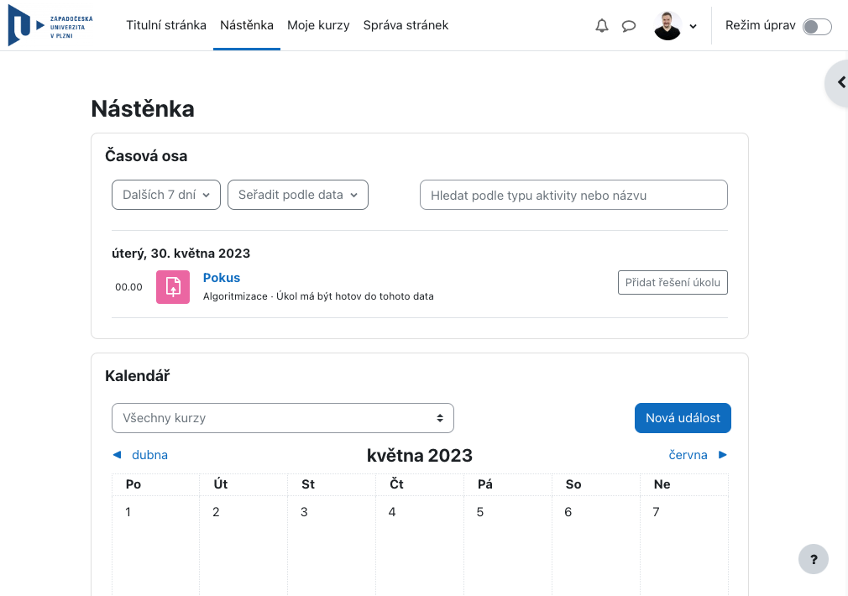
Nástěnka - PC

Slide 10
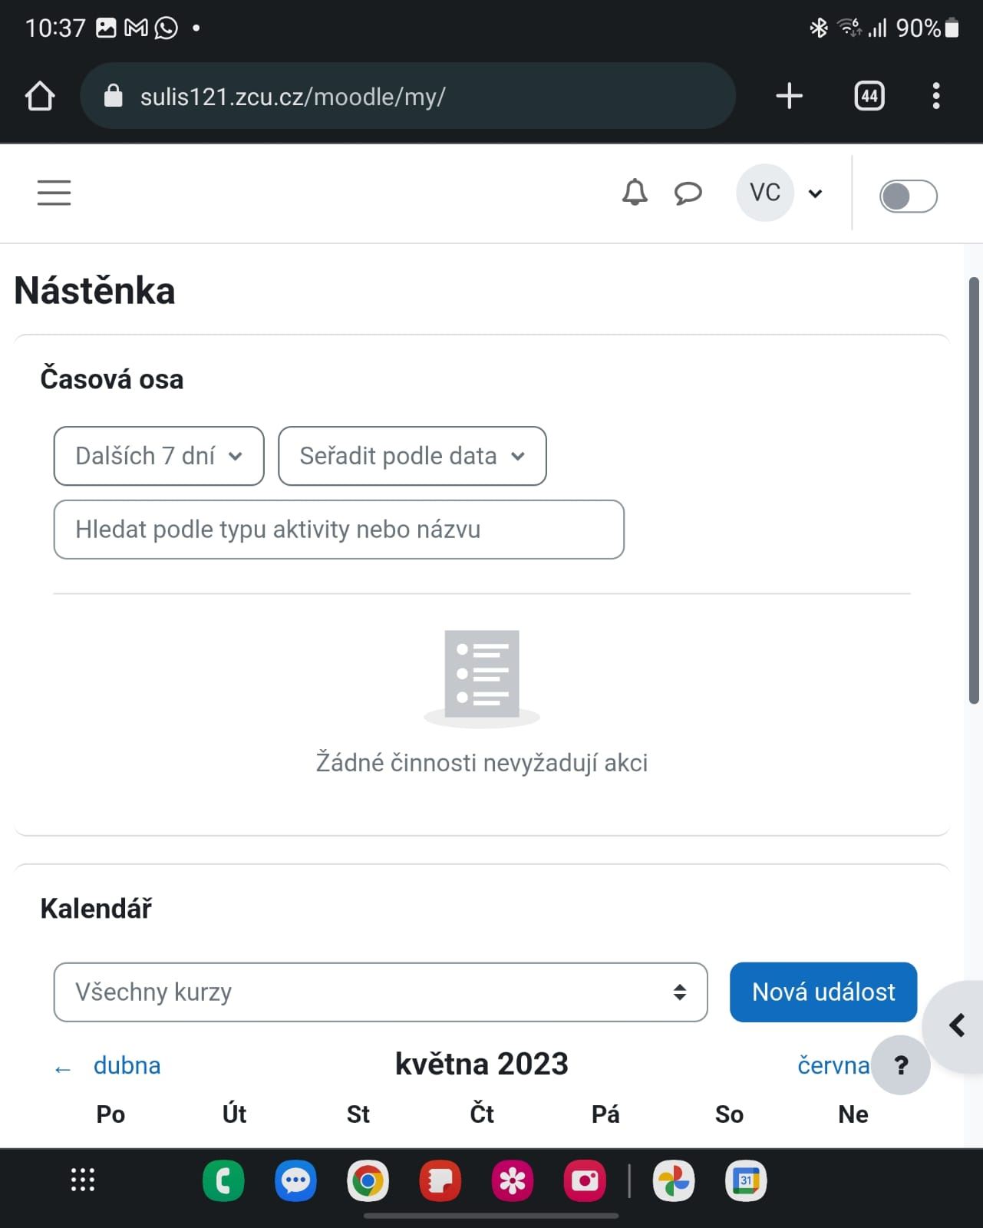
Nástěnka - Tablet

Slide 11
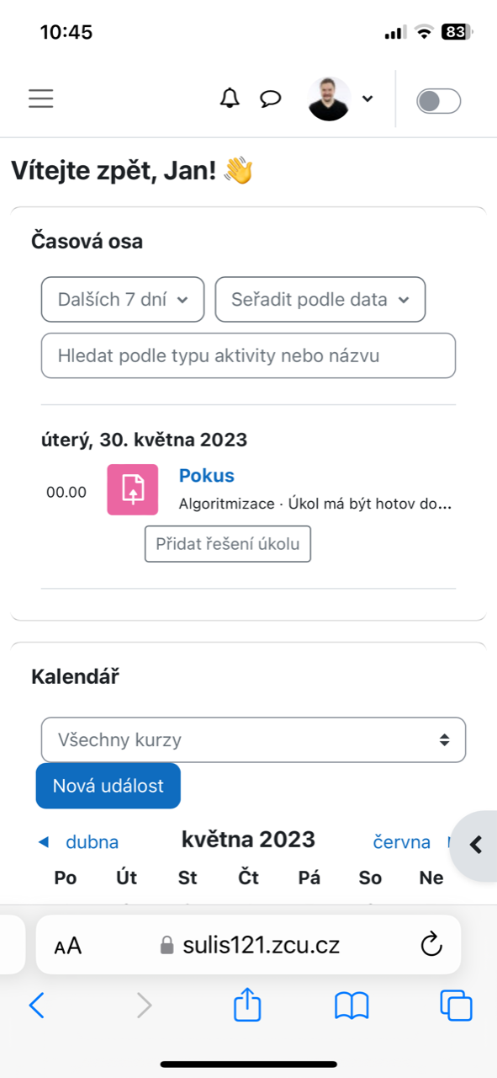
Nástěnka - Mobil

Slide 12
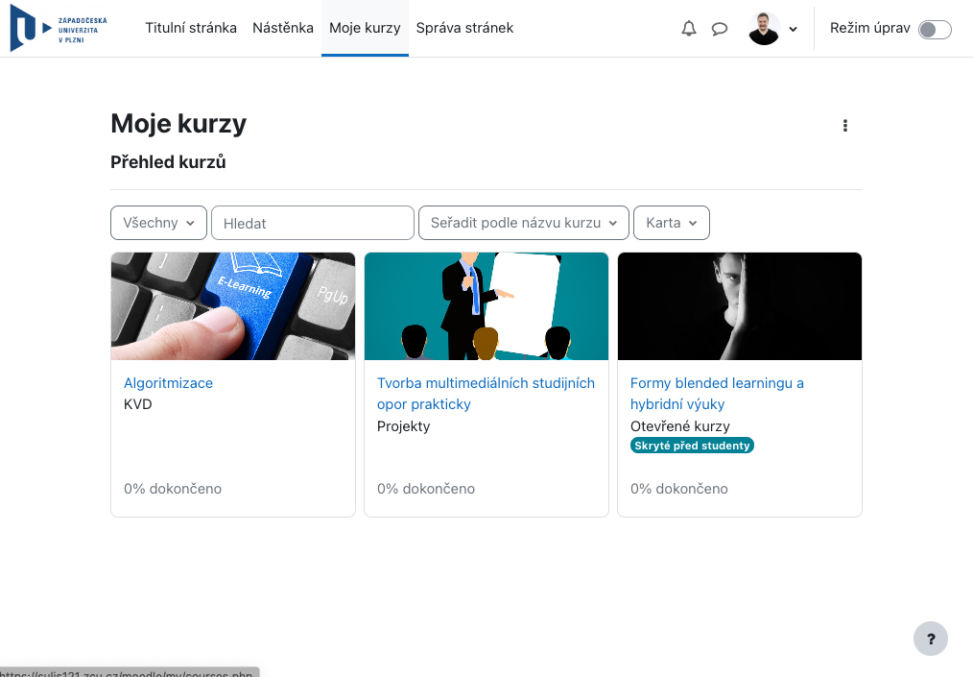
Moje kurzy - PC

Slide 13
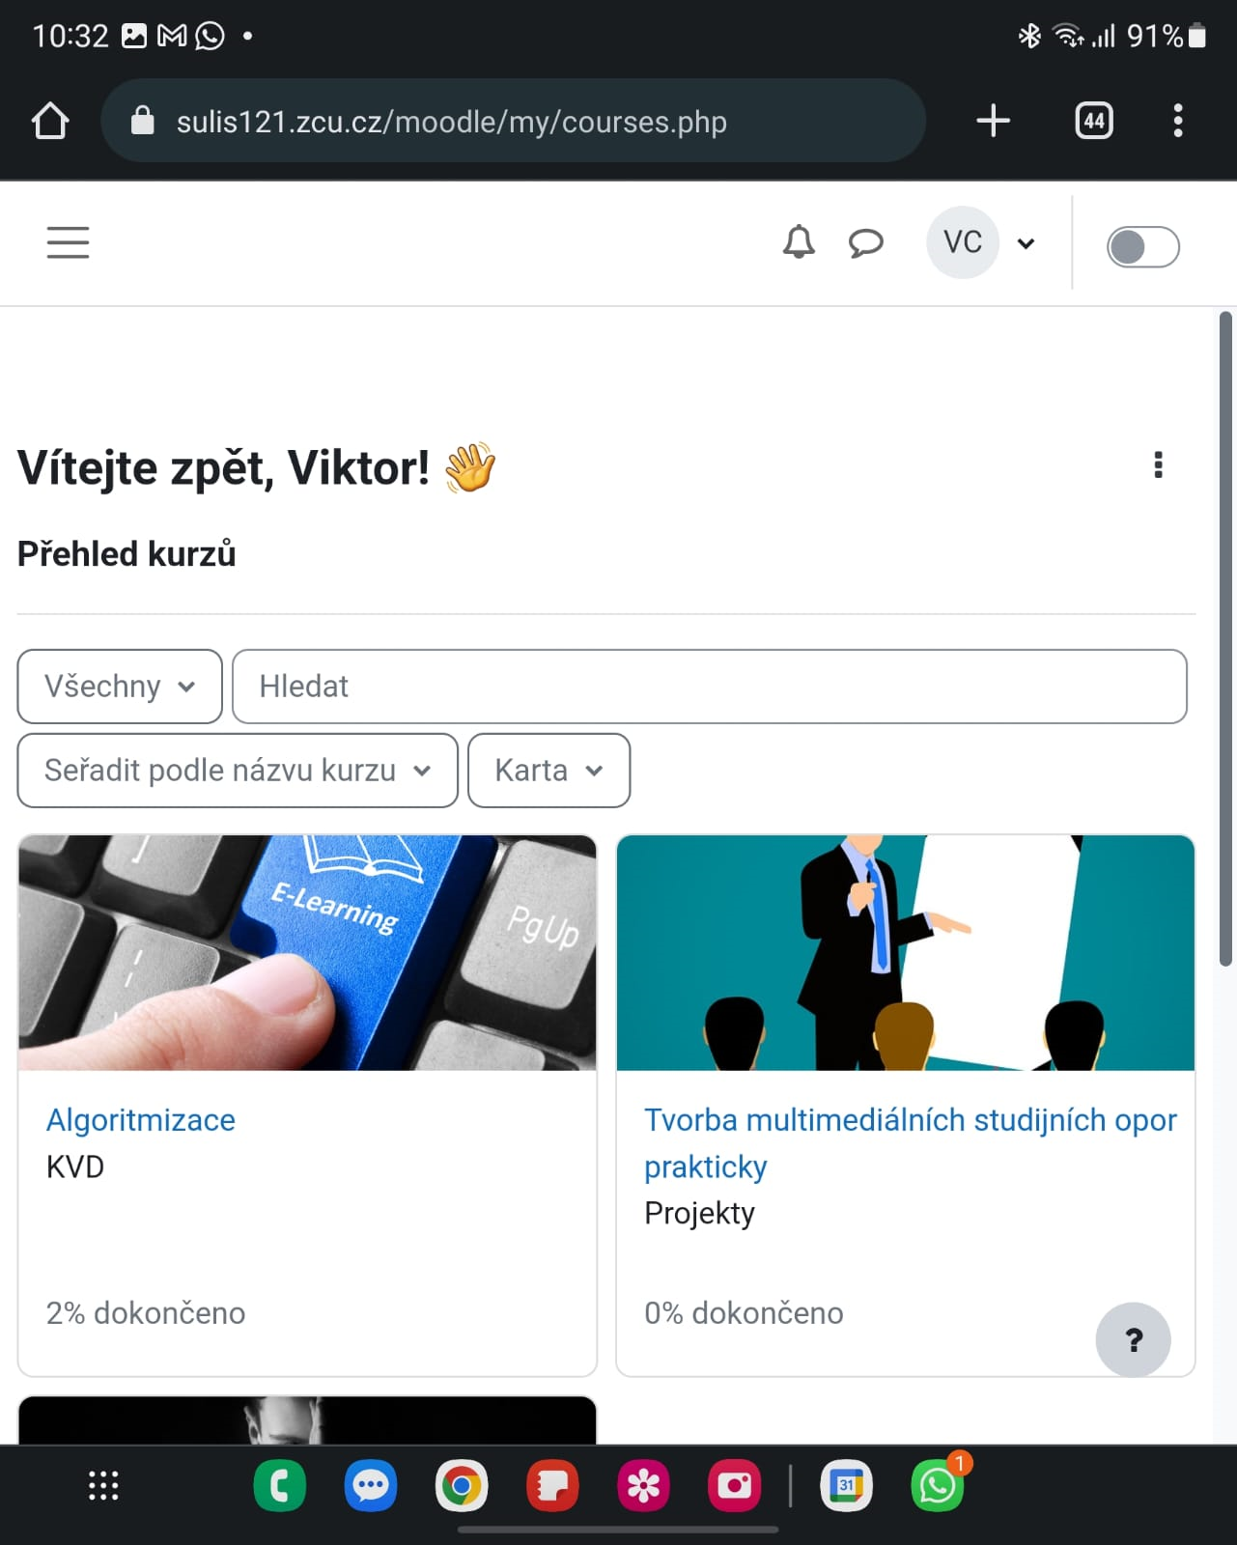
Moje kurzy - Tablet

Slide 14
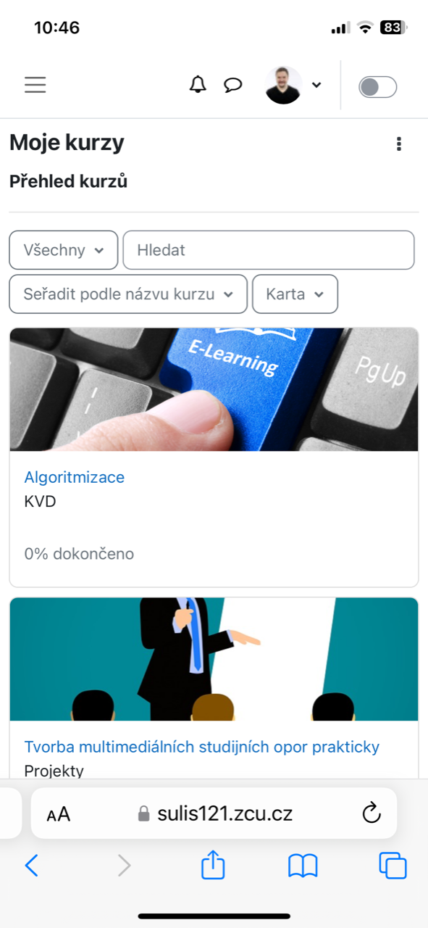
Moje kurzy - Mobil

Slide 15
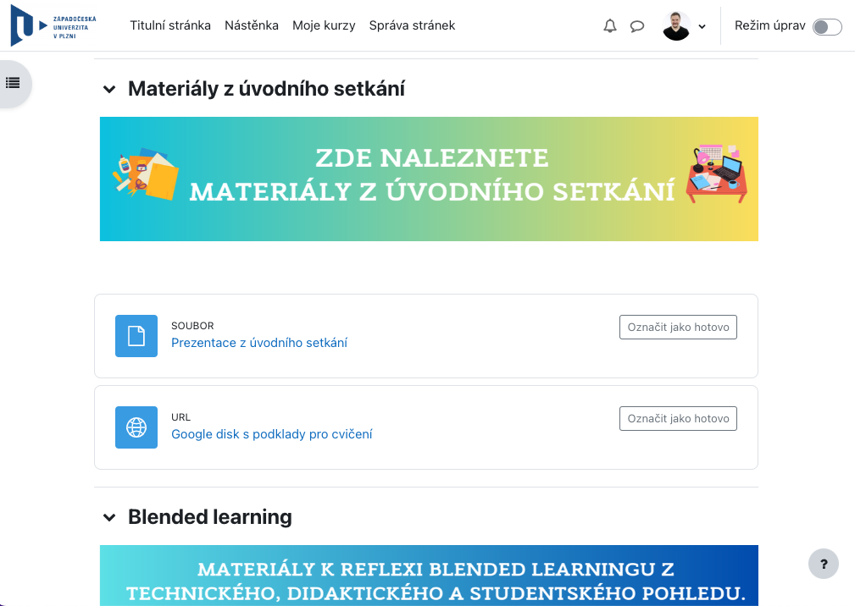
Náhled kurzu - PC

Slide 16
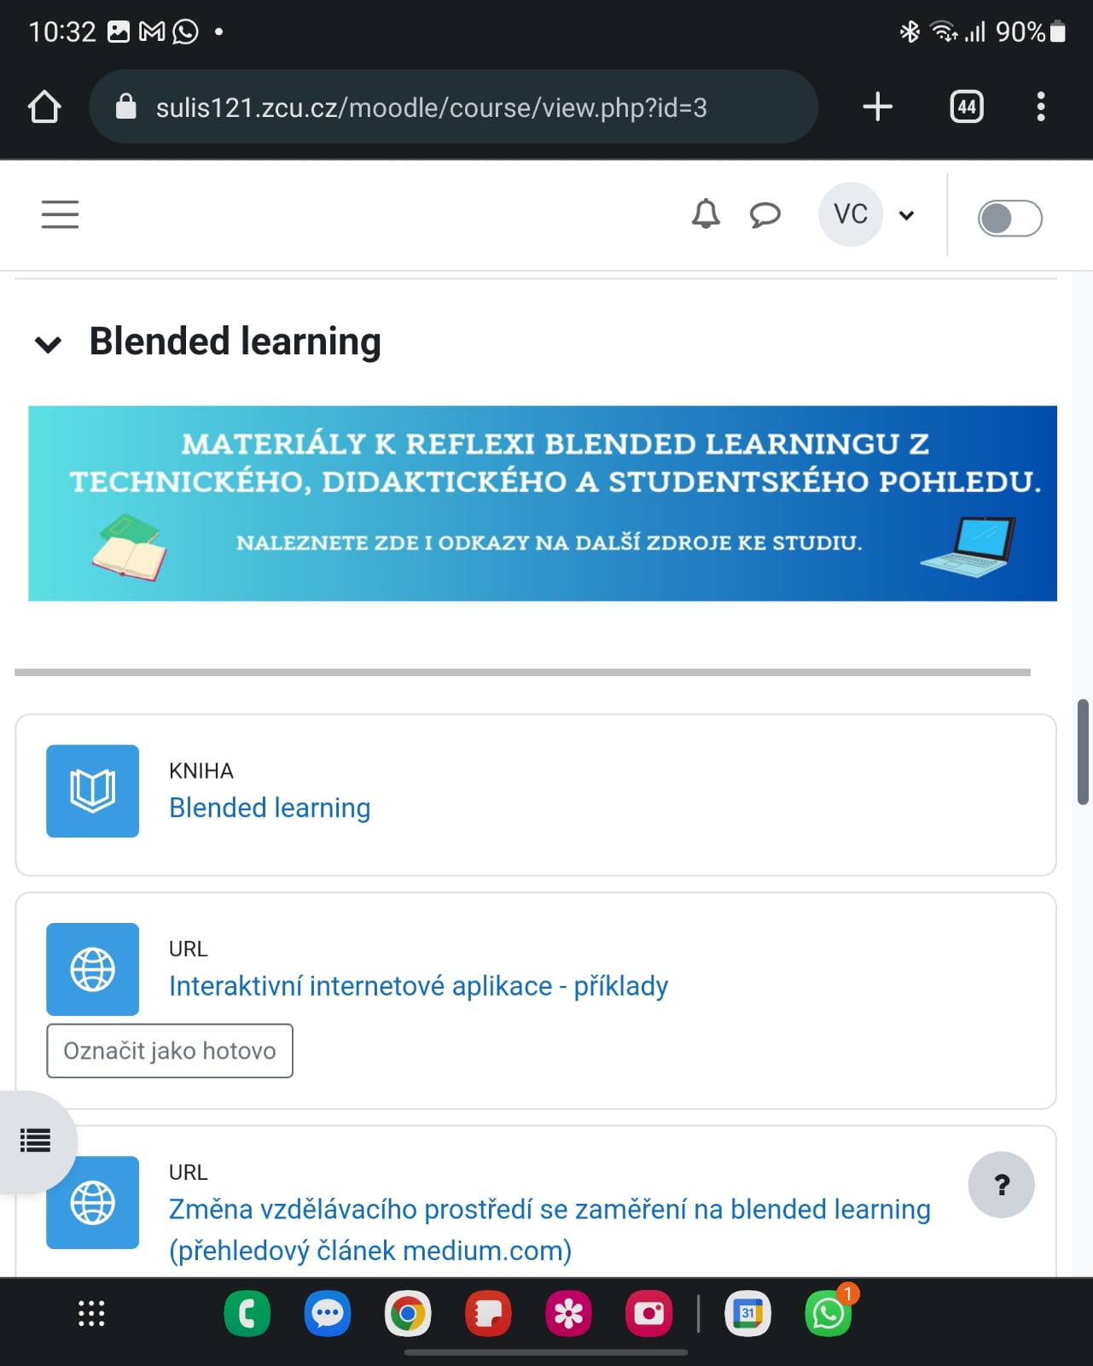
Náhled kurzu - Tablet

Slide 17
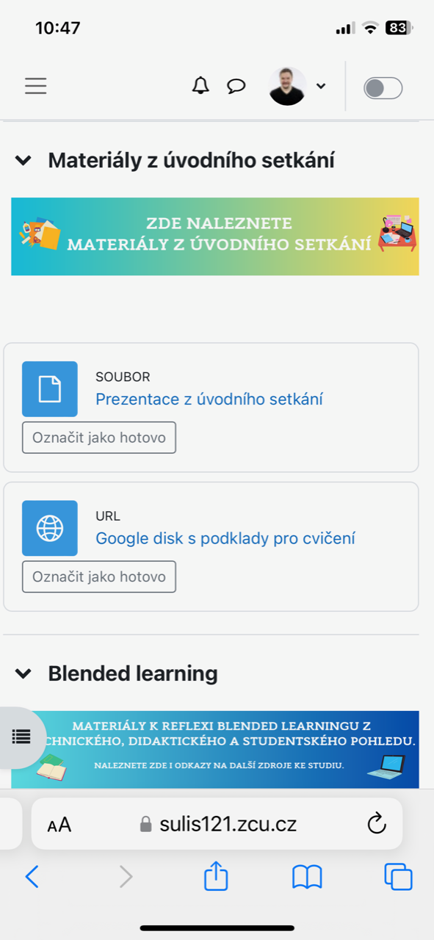
Náhled kurzu - Mobil

Slide 18
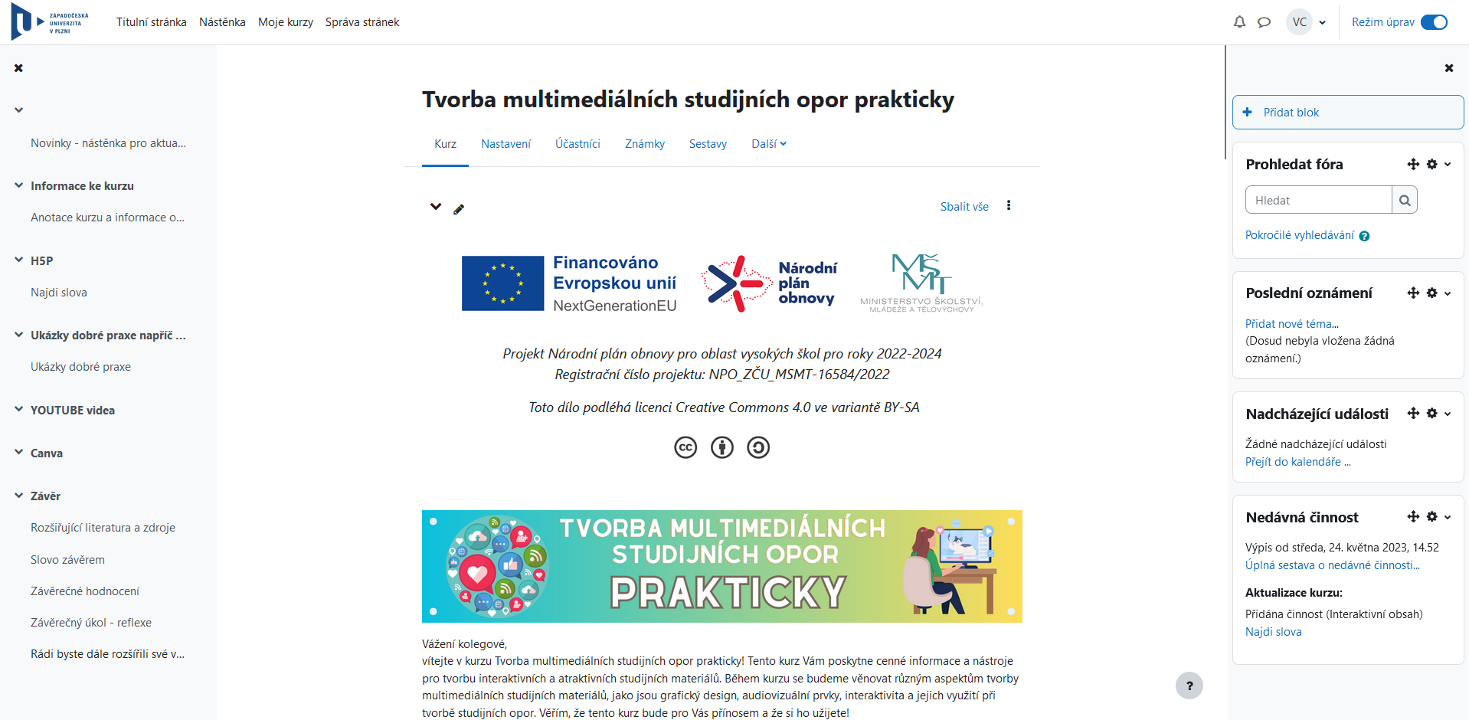
Náhled vyjížděcí panely - PC (zobrazené)

Slide 19
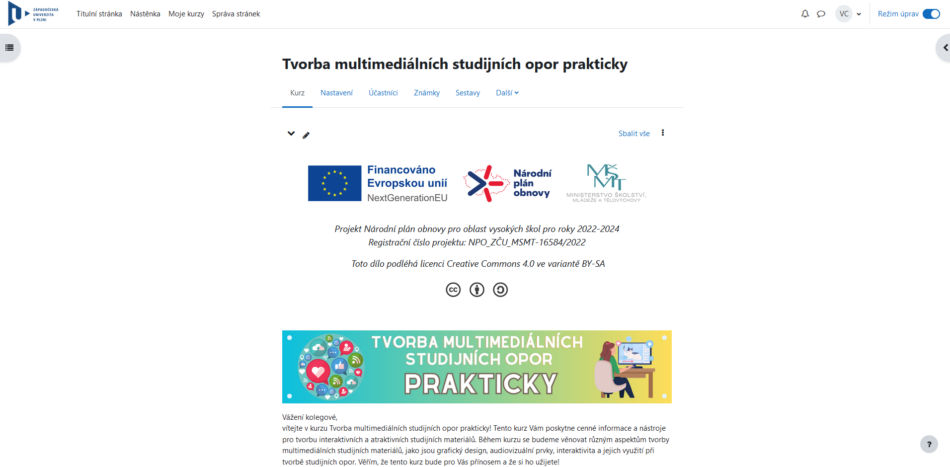
Náhled vyjížděcí panely - PC (skryté)

Slide 20
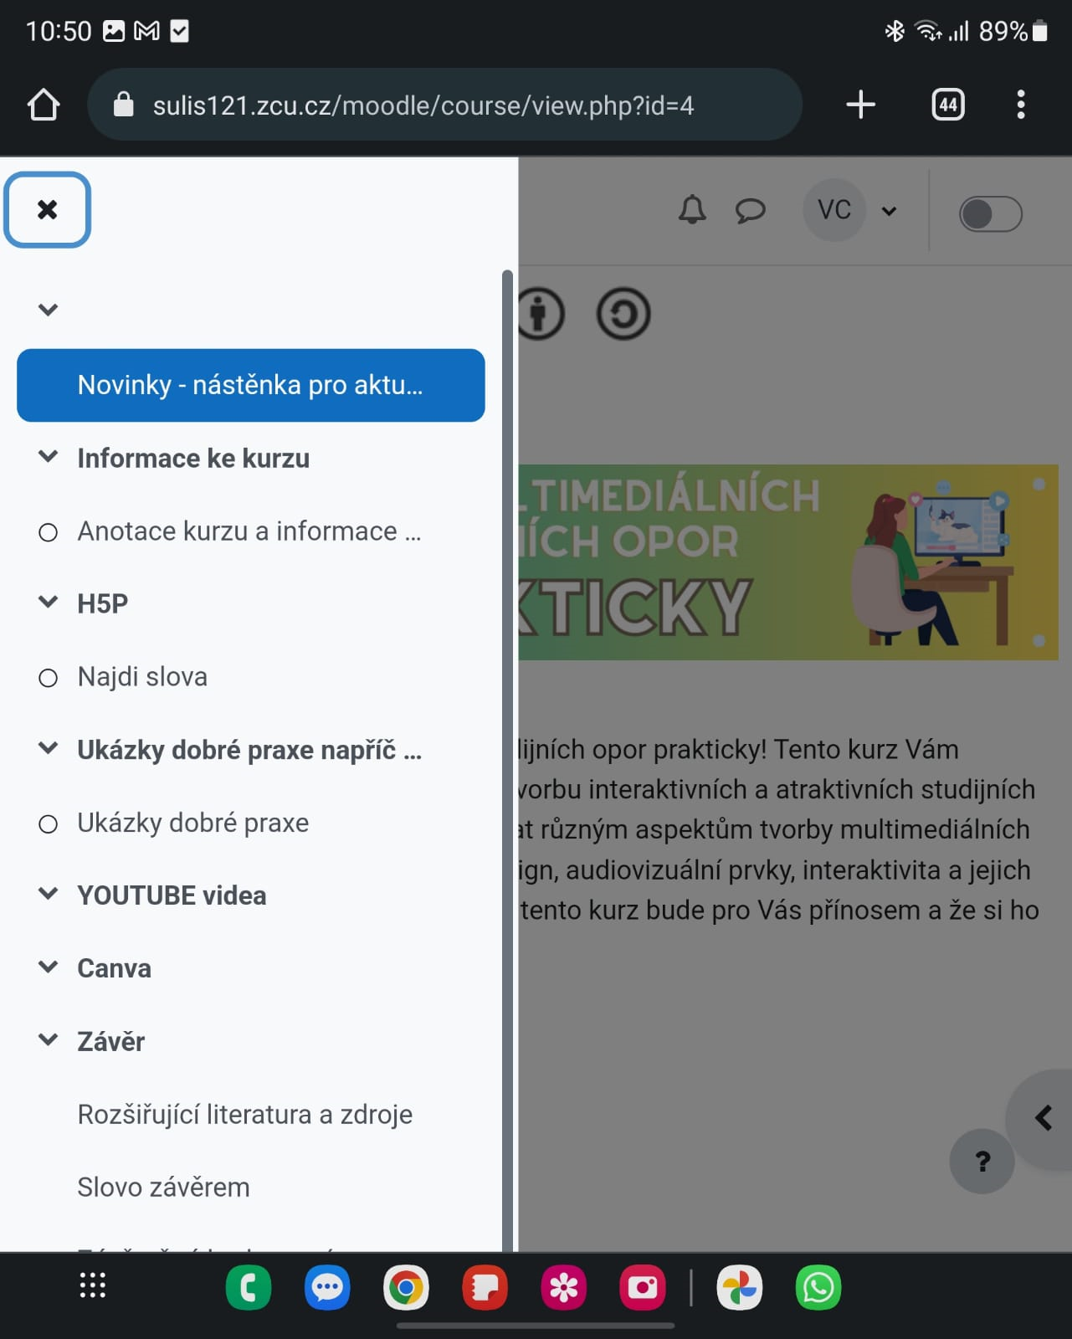
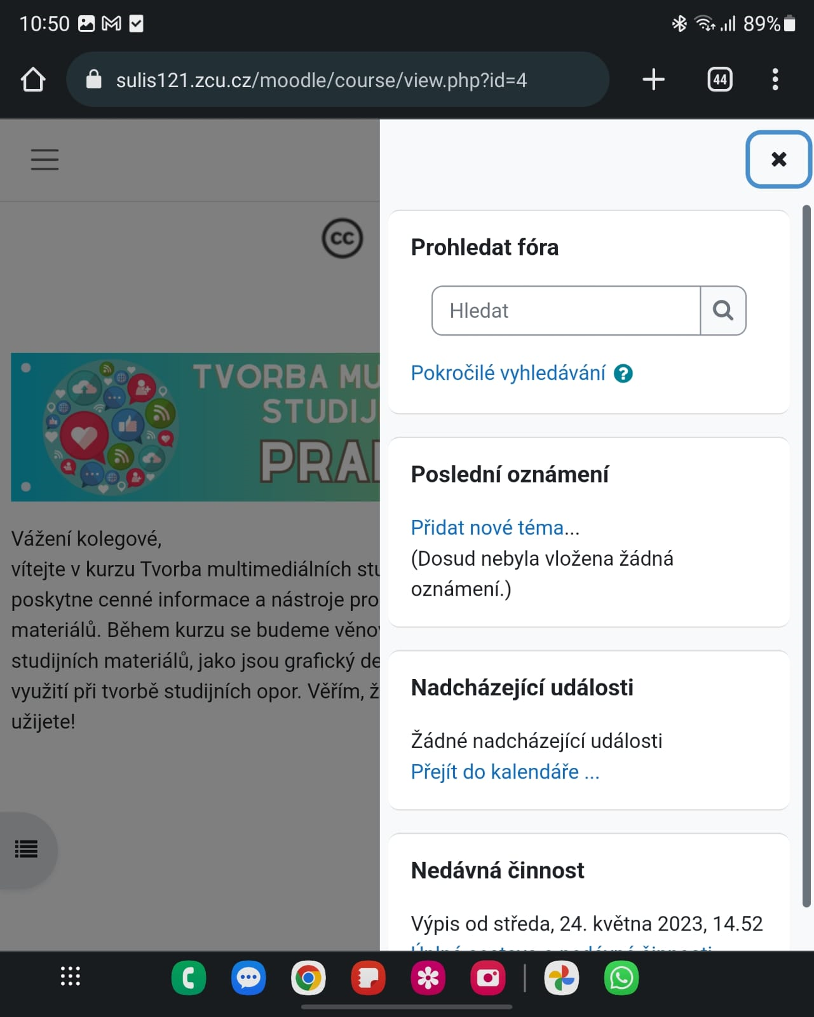
Náhled vyjížděcí panely - Tablet

Slide 21
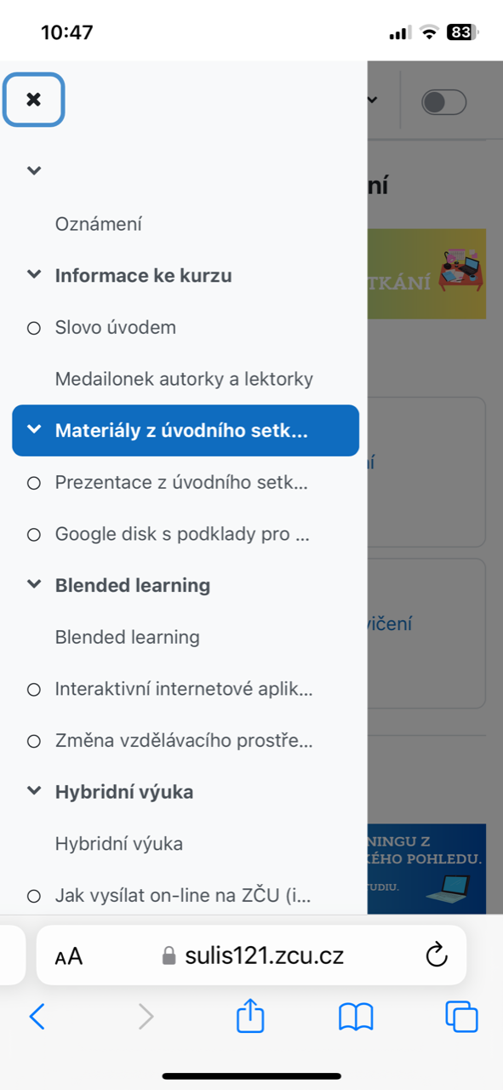
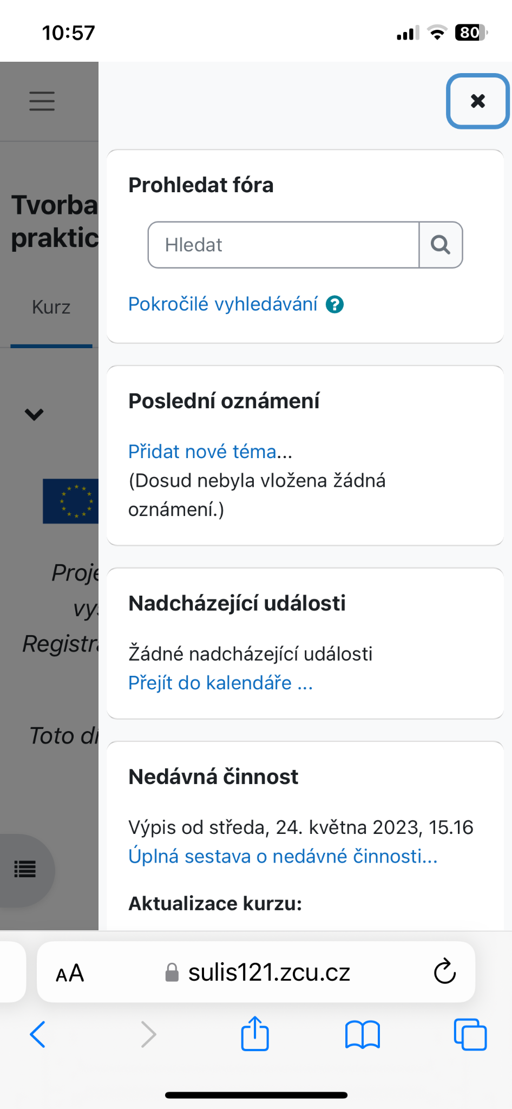
Náhled vyjížděcí panely - mobil

Slide 22
Živá ukázka
Struktura kurzů
Nástěnka (kalendář)
Moje kurzy (filtry)
Tvorba materiálů (test, úkol, kniha, h5p)

Slide 23
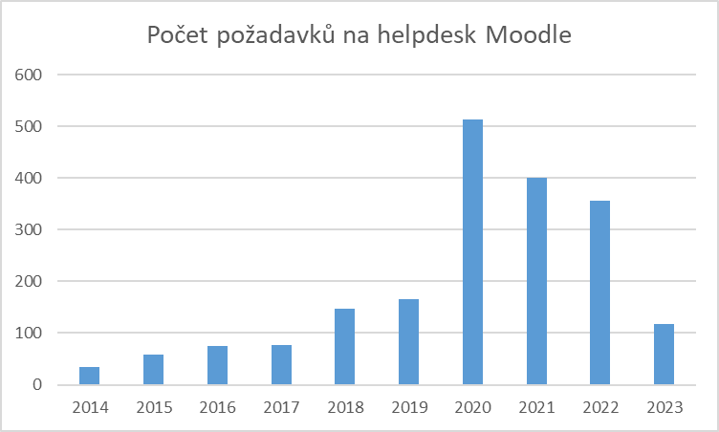
Helpdesk Moodle
Je něco, s čím Vám můžeme pomoci?
Potřebujete zkopírovat kurz pro studenty dalšího ročníku?
Nevíte si s Moodlem rady?
moodle@service.zcu.cz

